Slide 1
BÀI GIẢNG ĐIỆN TỬ E-LEARNING
MÔN: TẬP ĐỌC - LỚP 2
BÀI: TỚ NHỚ CẬU
Giaó viên: Lê Thị Cửu
Email: Lecuu70@gmail.com
Số điện thoại: 0844 297 477
Trường tiểu học Hà Huy Tập
Xã Bình Thuận, thị xã Buôn Hồ, tỉnh Đăk Lăk
Tháng 10/2023

Slide 2
KHỞI ĐỘNG
Notes:
Hoạt động khởi động Nghe hát

Slide 3
1. Khi vui chơi cùng bạn em cảm thấy thế nào?
2. Khi xa bạn em cảm thấy thế nào?
Notes:
Câu hỏi dẫn dắt

Slide 4
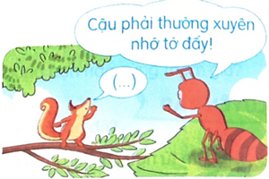
BÀI 18
Tớ nhớ cậu
Notes:
Giới thiệu bài

Slide 5
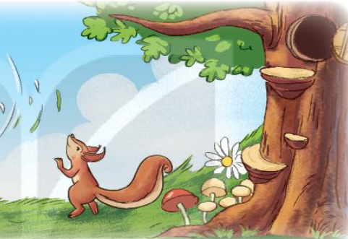
Tiết 1 + 2
Notes:
Hướng dẫn tiết học

Slide 6
Tớ nhớ cậu
Notes:
Đọc toàn bài lần 1

Slide 7
Tớ nhớ cậu
Kiến là bạn thân của sóc. Hằng ngày, hai bạn thường rủ nhau đi học. Thế rồi nhà kiến chuyển đến một khu rừng khác. Lúc chia tay, kiến rất buồn. Kiến nói: “Cậu phải thường xuyên nhớ tớ đấy.”. Sóc gật đầu nhận lời.
Một buổi sáng, sóc lấy một tờ giấy và viết thư cho kiến. Sóc nắn nót ghi: “Tớ nhớ cậu.”. Một cơn gió đi ngang qua mang theo lá thư. Chiều hôm đó, kiến đi dạo trong rừng. Một lá thư nhè nhẹ bay xuống. Kiến reo lên: “A, thư của sóc!”.
Hôm sau, kiến ngồi bên thềm và viết thư cho sóc. Kiến không biết làm sao cho sóc biết mình rất nhớ bạn. Cậu viết: "Chào sóc!". Nhưng kiến không định chào sóc. Cậu bèn viết một lá thư khác: "Sóc thân mến!". Như thế vẫn không đúng ý của kiến. Lấy một tờ giấy mới, kiến ghi: "Sóc ơi!". Cứ thế, cậu cặm cụi viết đi viết lại trong nhiều giờ liền.
Không lâu sau, Sóc nhận được một lá thư do kiến gửi đến. Thư viết: "Sóc ơi, tớ cũng nhớ cậu!".
(Theo Tun Te-le-gon)
Notes:
Hướng dẫn đọc từ khó

Slide 8
nắn nót
Viết cẩn thận cho đẹp
GIẢI NGHĨA TỪ
cặm cụi
chăm chú, tập trung vào việc đang làm
Notes:
Giải nghĩa từ

Slide 9
Luyện đọc câu dài
Kiến không biết làm sao / cho sóc biết / mình rất nhớ bạn.// Cứ thế/, cậu cặm cụi viết đi viết lại trong nhiều giờ liền.// Không lâu sau /, sóc nhận được một lá thư / do kiến gửi đến.//
Notes:
Hướng dẫn đọc câu dài

Slide 10
Tớ nhớ cậu
Đọc nối tiếp đoạn
Notes:
Hướng dẫn đọc đoạn, đọc nối tiếp, đọc toàn bài

Slide 11
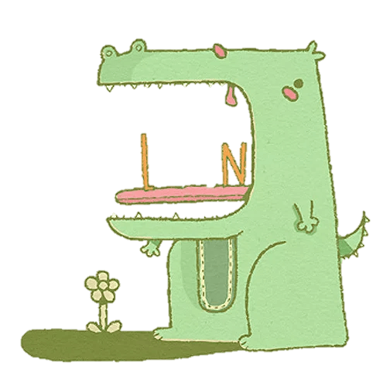
1. Khi chia tay sóc, kiến cảm thấy như thế nào?
Khi chia tay sóc, kiến rất buồn.
Trả lời câu hỏi
2. Sóc đồng ý với kiến điều gì?
Sóc thường xuyên nhớ kiến.
3. Vì sao kiến phải viết lại nhiều lần lá thư gửi sóc?
Kiến phải viết lại nhiều lần lá thư gửi sóc vì kiến không biết làm sao cho sóc biết nó rất nhớ bạn.
4. Theo em, hai bạn sẽ cảm thấy như thế nào nếu không nhận được thư của nhau?
Hai bạn sẽ rất buồn, sẽ rất nhớ về nhau.
Notes:
Tìm hiểu bài

Slide 12
Các em hãy tưởng tượng cảnh một năm sau sóc và kiến gặp lại nhau.
Notes:
Vận dụng sáng tạo

Slide 13
Tớ nhớ cậu
Notes:
Luyện tập theo văn bản đọc

Slide 14
1. Đóng vai sóc và kiến để nói và đáp lời chào khi chia tay.
Tạm biệt cậu!
Notes:
Bài tập vận dụng nói đáp lời chào

Slide 15
2. Em sẽ nói với bạn thế nào khi:
* Bạn chuyển đến một ngôi trường khác.
- Tạm biệt cậu. Chúc cậu sang trường mới học tập tốt nhé.Tớ luôn nhớ về cậu.
* Tan học, em về trước, còn bạn ở lại chờ bố mẹ.
- Tạm biệt cậu! Cậu ở lại chờ bố mẹ đến đón nhé! Tớ về trước đây.
Notes:
Tập nói Tình huống

Slide 16
TỔNG KẾT TIẾT HỌC
Notes:
Tổng kết tiết học

